Slide 1

MODERN DATA ARCHITECTURE
从数据仓库到湖仓一体
现代数据架构的演进与原理
Data Warehouse to Lakehouse: Evolution and Principles
探索数据平台从T+1批处理到近实时分析的架构演进之路
Data Warehouse
Data Lake
Lakehouse

Slide 2
课程大纲
01
典型应用案例
02
数据架构的代际演变
银行从数据仓库到湖仓一体的演进路径
从Data Warehouse到Data Lake再到Lakehouse
03
核心技术基石
04
核心机制剖析
Table Formats——表格式如何连接文件与表
以Apache Iceberg为例深入内部实现
05
现代数据栈全景
Lakehouse在完整数据平台中的定位与应用场景

Slide 3
CHAPTER 01
典型应用案例
银行从数据仓库到湖仓一体的演进路径
同一业务场景
三种架构阶段
持续演进追踪

Slide 4
TYPICAL APPLICATION CASE
传统银行数据仓库：T+1对账与监管报表
数据来源与抽取
核心优势
核心交易系统
渠道系统
统一口径
Oracle/DB2存储跨行转账交易明细
网银、手机银行、ATM交易记录
跨系统、跨部门的统一数据口径
清算机构系统
基础数据系统
数据质量
银联、网联、央行对账文件
客户信息、账户、费率规则
严格建模,高质量监管报表
稳定可靠
数仓分层设计
日终批处理,保障数据完整性
ODS
DWD
DWS
ADS
面临挑战
实时性不足:T+1难以支撑分钟级需求
原始数据层
明细数据层
汇总数据层
应用数据层
数据类型有限:半结构化/非结构化数据支持弱
按天落地清洗后对账明细
统一编码、口径对齐、维度外键
按维度汇总生成主题汇总表
监管报表、风险管理、驾驶舱
成本压力:历史数据长期存储成本高
典型对账结果表结构
4-6小时
-- 对账结果事实表示例
日终批处理时间窗
CREATE TABLE dw_fact_reconciliation (
batch_date DATE, -- 对账批次日期
channel VARCHAR(20), -- 交易渠道
internal_count INT, -- 内部交易笔数
external_count INT, -- 外部对账笔数
diff_count INT, -- 差异笔数
);

Slide 5
TYPICAL APPLICATION CASE
数据湖阶段：统一存储与"数据沼泽"化
数据湖建设目标
数据沼泽的四大问题
1
元数据混乱
统一存储
降低成本
探索分析
缺乏统一规范,目录命名规则各异,文档缺失,难以追溯数据来源与含义
结构化/半结构化/非结构化数据
HDFS/对象存储长期保留历史数据
Schema-on-Read,数据科学实验场
2
一致性问题
无事务保障,写入失败留下不完整文件,下游查询可能读到"半写入"数据
数据湖目录结构示例
3
小文件风暴
/bank_lake
流式写入产生海量小文件,元数据服务压力大,查询延迟和资源成本倍增
/raw # 原始层:完全保留原始数据
/core_sys, /recon_files, /app_logs
/clean # 清洗层:基础校验+轻度转换
/feature # 特征层:风控/反洗钱模型特征
4
合规困难
/warehouse # 数仓层:Hive或Lakehouse表
缺乏行级删除和版本管理,用户"被遗忘权"实现成本高,数据回溯困难
初期收益
核心矛盾
数据湖解决了"能存",但缺乏"系统性地管、用数据"的机制
历史数据低成本长期保留
数据科学团队自由探索
多计算引擎共享数据

Slide 6
TYPICAL APPLICATION CASE
湖仓一体阶段：近实时风控与运营
湖仓一体整体目标
继承数据湖优势
补齐事务能力
统一批流平面
依托HDFS/对象存储,保持低成本与多引擎能力
引入ACID事务、Schema管控、高性能查询
同时支撑日终批处理与实时/准实时写入
端到端链路架构
Iceberg表定义示例
核心能力
核心交易数据库
ACID事务保障
-- 基于Iceberg的对账结果表
Time Travel回溯
CREATE TABLE bank_reconciliation_iceberg (
batch_date DATE,
隐藏分区自动优化
channel STRING,
Flink CDC
trans_seq_no STRING,
批流一体写入
internal_amount DECIMAL(18,2),
external_amount DECIMAL(18,2),
recon_result STRING,
Iceberg/Hudi表
update_time TIMESTAMP
分钟级
) USING iceberg
交易明细
PARTITIONED BY (days(batch_date));
数据更新时效
Flink CDC实时写入变更
Spark批处理
Trino/Presto查询
分钟级甚至秒级更新
通过Snapshot与Time Travel,银行可回溯任意时刻对账状态,用于问题排查和合规审计
风控/运营/报表系统

Slide 7
TYPICAL APPLICATION CASE
三阶段性能与成本对比
维度 | 数据仓库阶段 | 数据湖阶段 | 湖仓一体阶段
对账口径一致性 | 高 严格数仓建模与批处理 | 中 部分分析直接读Raw/Clean层 | 高 统一Lakehouse表建模
数据更新时效 | T+1 日终批处理 | 近实时 但下游读取易不一致 | 分钟级 CDC流式写入+快照隔离
报表与分析性能 | 稳定 MPP/Hive分布式查询 | 不确定 受小文件影响大 | 稳定 表级元数据+Data Skipping
存储成本 | 中高 历史数据难以及时下沉 | 低 对象存储长期保留 | 低 避免重复存储与多套维护
数据治理与合规 | 有体系 侧重结构化报表 | 弱 历史版本与删除管理困难 | 强 ACID+Time Travel追溯与擦除
建设与运维复杂度 | 高 建模与调度复杂 | 初期低 后期沼泽化后治理成本高 | 中等 Table Format规范化,长期可控
数据仓库阶段
数据湖阶段
湖仓一体阶段
高质量、高一致性,但成本高、扩展性有限
低成本、高灵活性,但数据质量与治理难度大
在低成本之上,通过Table Format重建高质量管理能力

Slide 8
CHAPTER 02
数据架构的代际演变
从Data Warehouse到Data Lake再到Lakehouse
三代架构
演进逻辑
特征对比

Slide 9
DATA ARCHITECTURE EVOLUTION
第一代：数据仓库的回顾与局限
典型应用场景：电商离线数仓
架构特征
1
ETL抽取
核心组件
将业务库(订单、支付、用户等)按天抽取到ODS层
Teradata/Greenplum/Oracle Exadata 或 Hive+HDFS+MapReduce/Spark
2
主题建模
数据模式
按ODS/DWD/DWS/ADS分层构建星型/雪花模型
Schema-on-Write - 写入前必须清洗、标准化和维度建模
3
离线跑批
处理时效
每晚生成运营报表、经营分析、AB实验结果等
T+1日终批处理 - 凌晨批量执行,次日查询分析
星型模型示意
面临的四大挑战
dim_user
dim_product
dim_date
1
成本与扩展性瓶颈
计算与存储强耦合,扩容被迫同时扩展,运维复杂度显著上升
2
数据类型支持有限
对半结构化(JSON/XML)和非结构化数据(图片/音视频/日志)支持弱
fact_order
3
缺乏灵活ACID事务
难以支撑用户画像实时修正、风控规则高频更新等高变更场景
事实表连接多张维度表,支持多维分析
4
时效性不足与架构割裂
T+1批处理难以支持分钟级监控,需额外搭建实时链路,口径难统一

Slide 10
DATA ARCHITECTURE EVOLUTION
第二代：数据湖的兴起与沼泽化
数据湖的目标与核心理念
典型数据湖目录结构
一切数据先"倒"进来
/data_lake
做到"数据不丢",即使暂时没有明确使用场景,也先以原始形态保留
/raw # 原始层
低成本存储
/nginx_logs, /app_events, /db_snapshot
使用HDFS/S3/OSS/Azure Blob Storage等,存储与计算解耦,降低长期成本
/clean # 清洗层
/nginx_logs_parquet, /app_events_parquet
Schema-on-Read
/feature # 特征层
读取阶段再决定如何解析数据,不同计算引擎可按各自方式解释同一批文件
/warehouse # 数仓层
"数据沼泽"的四大问题
1
脏数据泛滥
2
读写冲突
3
治理困难
4
性能陷阱
缺乏强Schema约束,写入失败可能留下半截文件或不完整分区
对象存储只提供最终一致性,而非数据库级强一致性
HDFS/S3上修改数据往往意味着"重写整批文件"
流式写入或高频小批量写入产生海量小文件
NameNode或对象存储元数据服务承受巨大压力
不同团队各自定义目录结构和命名规则,文档缺失
一个任务正在写入时,另一个查询可能读到未写完的数据
对于GDPR等隐私合规权利,成本高昂且操作复杂
根本问题：数据湖在"低成本地存数据"方面非常成功,但在"系统性地管数据、用数据"方面仍然缺乏配套机制

Slide 11
DATA ARCHITECTURE EVOLUTION
第三代：湖仓一体的定义与优势
湖仓一体定义
Lakehouse可以被理解为"建在数据湖之上的数仓级表管理层"。它以Parquet等开放文件格式和对象存储/HDFS为基础存储,将传统数仓才具备的ACID事务、Schema管控和高性能查询能力下沉到数据湖之上,并通过标准化的表格式对外提供统一的表视图。
继承数据湖优势
补齐数仓能力
保持引擎中立
利用对象存储/HDFS的低成本与高扩展性,保留"能放得下、放得久"的优势
引入ACID事务、快照隔离、数据跳过等,使复杂分析在湖上也能稳定运行
Spark、Flink、Trino、Presto等多种引擎可共享同一套Lakehouse表
Data Warehouse / Data Lake / Lakehouse 对比
维度 | Data Warehouse | Data Lake | Lakehouse
存储介质 | 专有存储/MPP节点本地盘 | HDFS/对象存储 | HDFS/对象存储
数据模型 | 强Schema,结构化为主 | 弱Schema,支持任意格式 | 在湖上施加Schema与约束
模式时机 | Schema-on-Write | Schema-on-Read | 读写结合:写入时校验,读取时可演进
事务能力 | 强ACID | 无事务或弱事务 | 基于Table Format提供ACID/MVCC
时效性 | T+1批处理为主 | 可以近实时写,但一致性问题突出 | 既可支撑批处理,又可支撑流式/近实时写入
计算引擎绑定 | 与内部引擎强绑定 | 弱绑定,主要依赖文件格式 | 尽量引擎中立,通过开放规范与Catalog对接
Data Warehouse
Data Lake
Lakehouse
高质量、高一致性,但成本高、扩展性有限
低成本、高灵活性,但数据质量与治理难度大
在低成本之上,通过Table Format重建高质量管理能力

Slide 12
CHAPTER 03
核心技术基石
Table Formats——表格式如何连接文件与表
Iceberg
Hudi
Delta Lake

Slide 13
TABLE FORMAT
什么是Table Format?
核心概念
现代Table Format的解决方案
Table Format是在文件格式之上管理表的协议与实现。它解决了"哪些文件属于这张表,以及如何在多版本之间切换"的问题。
现代Table Format(如Apache Iceberg)通过显式元数据文件来精确追踪每一个数据文件,避免了对目录Listing的依赖。
File Format
Metadata File
解决"如何高效存储数据"(Parquet/ORC/Avro的列式压缩、编码、向量化读取)
记录表Schema、分区策略、Snapshot列表
Table Format
解决"哪些文件属于这张表,以及如何在多版本之间切换"
Manifest List
记录构建快照所需的所有Manifest文件
传统Hive方案的缺陷
目录Listing性能差
Manifest File
包含数万个文件的目录Listing非常慢(在S3上尤为明显)
记录一批Data File的路径、分区、统计信息
无法原子性变更
一旦中间出现失败,目录内容可能处于"半更新"状态
Data File
Parquet/ORC等底层数据文件
分层配合关系
工程实践中常见组合："Iceberg表 + 底层Parquet文件"

Slide 14
TABLE FORMAT
业界主流三剑客：Iceberg/Hudi/Delta Lake
Apache Iceberg
Apache Hudi
Delta Lake
起源
起源
起源
Netflix出品
Uber出品
Databricks出品
设计初衷
设计初衷
设计初衷
解决S3上大规模数据目录Listing慢的问题,提供严格的快照隔离
解决流式数据的快速Upsert/Delete(流式入湖)
深度优化Spark性能,提供数仓级体验
核心亮点
核心亮点
核心亮点
COW/MOR双模式、索引能力丰富
Z-Order排序优化、Data Skipping性能极强
Hidden Partitioning(隐藏分区)、设计简洁、引擎中立
适用场景
适用场景
适用场景
高频CDC、实时更新/删除场景
Spark生态为主,追求高性能交互式查询
通用离线/近实时数仓,元数据管理要求高
设计哲学
事务模型
性能优化
引擎生态
Iceberg: 简洁中立
三者均支持ACID
Iceberg: 隐藏分区
Iceberg: 广泛兼容
Hudi: 流式优化
实现方式略有差异
Hudi: 索引加速
Hudi: Flink友好
Delta: Spark深度集成
Delta: Z-Order排序
Delta: Spark最佳

Slide 15
TABLE FORMAT
Table Format解决的四大关键问题
1
元数据可扩展性
3
Schema演进与数据演进解耦
传统"目录即元数据"方案中,目录Listing成为性能瓶颈。Table Format通过使用多层次元数据文件替代目录Listing,可以在数十亿级别的数据文件规模下仍然保持可接受的管理与查询性能。
字段新增、类型调整、字段重命名是常态。现代Table Format支持这些操作,并通过字段ID而非字段名进行绑定,避免简单重命名导致的兼容性问题。
在不重写全部历史数据的前提下支撑Schema演进
解决"数据湖目录和元数据易失控"的痛点
4
统一批流写入模型
2
多版本并发控制MVCC
Table Format同时支持批任务一次性生成大量文件,以及流任务以小批量/高频方式持续写入,再结合Compaction机制对小文件进行合并,从而在同一套Lakehouse表中实现统一的批流写入模型。
数据湖阶段缺乏明确的事务边界和版本管理。Table Format通过Snapshot机制实现读写隔离,新写入不会影响正在进行的查询,并支持"快照回滚""时间旅行"等高级能力。
为"批流一体"提供落地基础
在湖上实现类似数据库的MVCC语义
核心洞察：Table Format通过在文件系统之上构建一层标准化的表管理能力,既保留数据湖的低成本和开放性,又为上层计算引擎屏蔽底层存储的复杂性,并在事务、一致性和时效性之间寻求更好的平衡。

Slide 16
CHAPTER 04
核心机制剖析
以Apache Iceberg为例深入内部实现
元数据层设计
读写原理
时间旅行

Slide 17
CORE MECHANISMS
元数据层设计：五层架构
Iceberg元数据层级关系
分层职责
Catalog
Catalog
指向当前Metadata File的指针
存放对"当前Metadata File"的指针,托管在Hive Metastore、RDBMS或专用Catalog服务中
Metadata File
Metadata File
表定义 + Snapshot列表
定义表Schema、分区策略及当前最新Snapshot ID,同时维护Snapshots列表
Manifest List
Manifest List
一个快照对应一个Manifest List,记录构建当前表状态所需的所有Manifest Files
一个快照的清单表
Manifest File
Manifest File
记录一批Data File的路径、分区信息、文件级统计信息(行数、列Min/Max值等)
一批Data File的信息(路径、分区、统计信息)
Data File
Data File
底层的Parquet/ORC数据文件,存放真实业务数据
Parquet/ORC数据文件,存放真实业务数据
分层配合关系
File Format: 解决"单个文件内部如何高效存储"
Table Format: 解决"这一整张表由哪些文件组成"
常见组合: "Iceberg表 + 底层Parquet文件"

Slide 18
CORE MECHANISMS
读写操作原理：Copy-On-Write与ACID语义
写入流程：生成新快照
ACID语义保证
1
从Catalog读取当前Metadata File(v1.json),得到current snapshot = 100
A
原子性 Atomicity
基于current snapshot读取需要更新的数据(某个分区)
要么Catalog成功切换到新Metadata File,要么保持指向旧版本,不会出现"部分文件可见"的中间状态
2
3
计算引擎(Spark/Flink)生成新的Parquet文件集合
C
一致性 Consistency
4
写入新的Manifest File(记录新文件及其统计信息)
只有通过完整快照提交流程生成的新版本才会对外可见,所有读者看到的都是"某个快照下的一致视图"
5
写入新的Manifest List(描述本次快照使用的Manifests)
I
隔离性 Isolation
6
生成新的Metadata File(v2.json),将current snapshot指向新快照ID = 101
正在进行的查询会一直基于其启动时绑定的快照读取数据,即使有新的快照提交也不会干扰当前查询
7
尝试向Catalog提交v2.json的引用(原子更新)
老的快照(100)处于"可回滚/可查询"的历史状态
D
持久性 Durability
8
一旦快照提交成功并持久化到Metadata/Manifest/Data Files,对外暴露的版本在存储层不会"悄然消失"
Copy-On-Write核心思想
在不可变文件系统上实现UPDATE或DELETE,核心思想是使用Copy-On-Write：不直接修改旧文件,而是写出新文件,再通过快照切换暴露新版本。一次"写入并提交"既是对数据文件的更新,也是对"当前快照指针"的原子性更新。
并发控制
Iceberg采用乐观并发控制处理多作业同时写入的场景。每个写入任务基于当前快照生成新文件和Manifest,提交时检查Catalog中最新快照ID是否仍然是自己开始时看到的那个,如果不一致则需要重新基于新的快照重放写入或合并变更。
CDC Upsert
行级变更
通过Equality/Position Delete File支持
精确的数据修正与擦除

Slide 19
CORE MECHANISMS
时间旅行与隐藏分区
时间旅行 Time Travel
隐藏分区 Hidden Partitioning
基于历史快照查询,支持按时间点和按版本号回溯。由于每次提交都会生成一个新的Snapshot,且旧的Snapshot和数据文件不会立即删除,可以轻松查询历史时刻的数据状态。
Iceberg支持隐藏分区,自动将业务字段映射到分区,用户无需关心底层分区字段,查询时自动下推过滤条件实现高效分区裁剪。
-- 按时间点查询历史状态
-- 建表时定义分区策略
SELECT * FROM my_table
PARTITIONED BY (days(event_time));
TIMESTAMP AS OF '2023-12-12 10:00:00';
-- 查询时只需写业务字段
-- 按快照ID查询对应版本
SELECT * FROM user_events
SELECT * FROM my_table
WHERE event_time >= '2023-12-12'
VERSION AS OF 123456789;
AND event_time < '2023-12-13';
-- Iceberg自动下推到分区层面
追溯某个线上报表在某天的计算口径与原始数据
回放历史数据,重训机器学习模型
Hive方式
Iceberg方式
在更新出现问题时,快速回滚到上一个稳定快照
需显式增加dt字段,查询时必须写WHERE dt='...'
只需写业务字段,自动完成分区映射与裁剪
Data Skipping 数据跳过
Iceberg依托Manifest中记录的列级统计信息(最小值/最大值、空值数量等)实现更细粒度的Data Skipping。当查询条件中包含这些字段时,可以在"不真正打开数据文件"的前提下,先基于统计信息过滤掉不可能命中的文件,从而显著降低扫描数据量。

Slide 20
CORE MECHANISMS
一致性与垃圾回收
Retention保留策略
垃圾回收机制
Time Travel带来了强大的追溯能力,但如果不加控制,历史快照和老文件会越积越多,最终拖垮存储与查询性能。因此需要通过有计划地过期快照和清理孤儿文件,维持系统长期运行的稳定性与成本可控性。
expire_snapshots
定期运行,清理不再被任何快照引用的文件
remove_orphan_files
时间策略
清理孤儿文件(未被任何Manifest引用的文件)
例如"保留最近7天快照"
rewrite_files / compaction
数量策略
合并小文件,优化查询性能
例如"保留最近N个快照"
混合策略
结合时间和数量,灵活配置
企业实践中的维护策略
调度系统整合
成本与性能平衡
长期稳定性
结合Apache Airflow、DolphinScheduler等进行周期性维护
在保证可追溯性的同时,避免"时间旅行导致存储成本无限膨胀"
通过系统化的维护策略,确保湖仓一体平台在长期运行中保持可持续性
关键洞察：Retention策略与垃圾回收机制是维持Lakehouse系统长期健康运行的重要保障。它们与Time Travel能力形成互补,在提供强大追溯能力的同时,确保存储成本和查询性能始终处于可控范围。

Slide 21
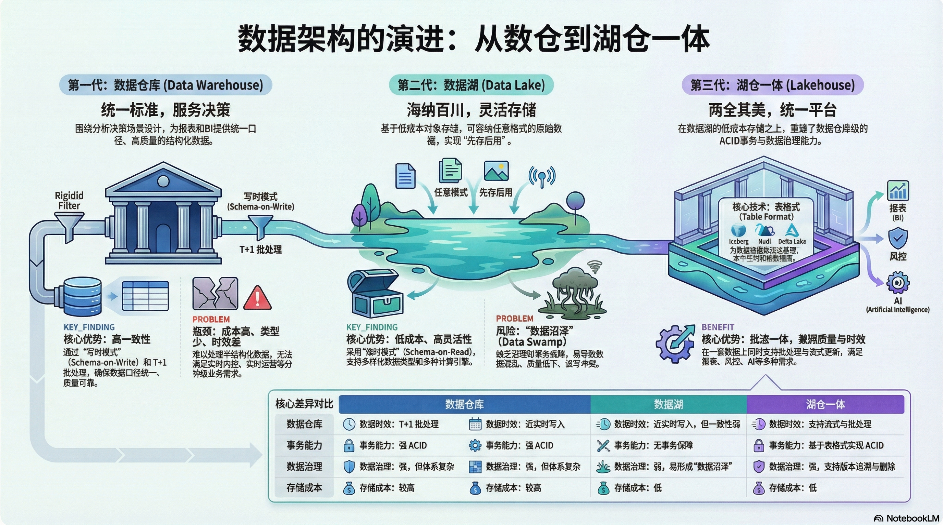

Slide 22
CHAPTER 05
现代数据栈全景
Lakehouse在完整数据平台中的定位
五层架构
组件协同
应用场景

Slide 23
MODERN DATA STACK
架构组件映射：五层模型
层级 | 代表性组件 | 职责
接入层 | Kafka, Pulsar, CDC工具 (Debezium, Flink CDC) | 数据采集、缓冲与解耦
计算层 | MapReduce, Spark, Flink | 数据的批处理、流式处理、即席查询
表格式层 | Iceberg, Hudi, Delta Lake | 表级元数据管理、ACID事务、快照与回滚
存储层 | HDFS, S3, OSS, MinIO | 低成本、高扩展的数据持久化
元数据与编排 | Hive Metastore, CatalogAirflow, DolphinScheduler | 元数据管理、任务调度与依赖编排
Lakehouse的定位
组件协同
架构思维
表格式层是连接存储层与计算层的关键桥梁,在对象存储之上提供表级管理能力
各层组件围绕Lakehouse表格式协同工作,形成完整的数据平台生态
理解每一层的职责与边界,有助于设计合理的数据平台架构

Slide 24
MODERN DATA STACK
典型应用场景方案
1
CDC实时入湖
3
历史数据修正与合规
将业务库变更实时同步到湖仓,延迟缩短到分钟级甚至秒级,并在表级层面保留Upsert/Delete语义。
在不重写整库的前提下,精确修正历史数据并满足合规要求。
使用MERGE INTO精准修正历史分区数据
MySQL Binlog
Flink CDC
Iceberg表
利用Time Travel对比修正前后数据
Delete + Expire Snapshots实现真正数据擦除
Trino/Spark查询
4
特征湖与机器学习
2
流批一体
为大规模机器学习提供统一、可回放的特征底座。
避免离线链路和实时链路各自为政、口径不一致。流任务和批任务共享同一张表,同一套SQL逻辑。
Time Travel回放历史时点特征
批/流任务写入统一特征表
支撑模型训练与在线推断
Flink流任务实时写入最新对账结果
Spark批任务日终汇总与历史分析
共享同一张表和同一套指标定义
核心价值：这四大场景展示了Lakehouse如何在不同业务需求下提供统一的解决方案,从实时性、正确性、合规性到数据科学,全面覆盖现代数据平台的关键能力。

Slide 25
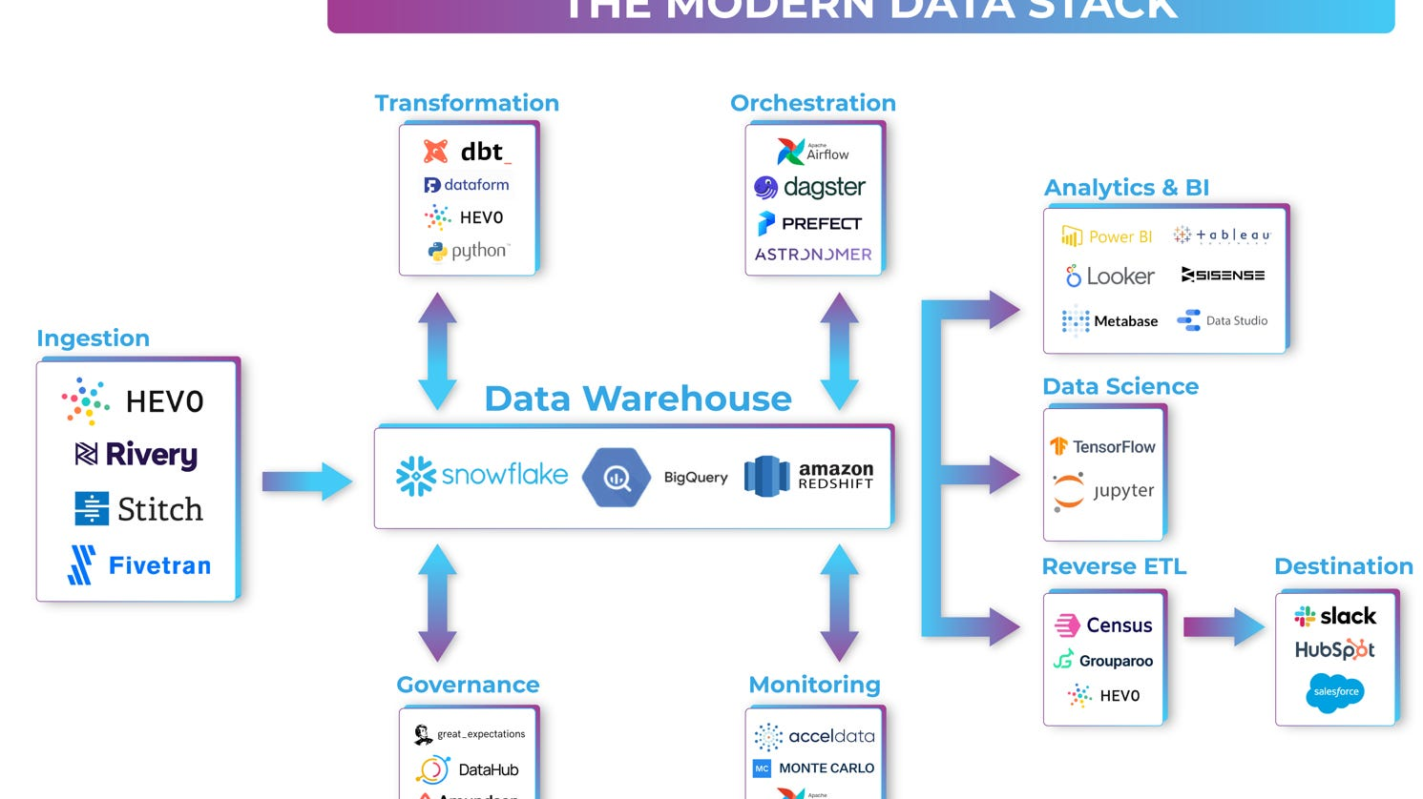
架构演进的底层逻辑
成本 · 效率 · 质量的平衡艺术
Data Warehouse
Data Lake
Lakehouse
高质量、高一致性
但成本高、扩展性有限
低成本、高灵活性
但数据质量与治理难度大
在低成本之上
通过Table Format重建高质量
从Data Warehouse到Data Lake,再到Lakehouse,本质上是对成本、效率和质量的不断平衡与再平衡。
掌握Lakehouse架构及Table Format原理,已成为继Hadoop、Spark之后的新一代基础能力。
持续学习 · 深入实践
阅读源码 · 掌握原理
拥抱演进 · 引领变革

